Slide 1
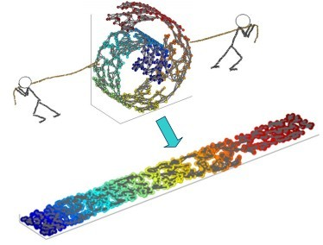
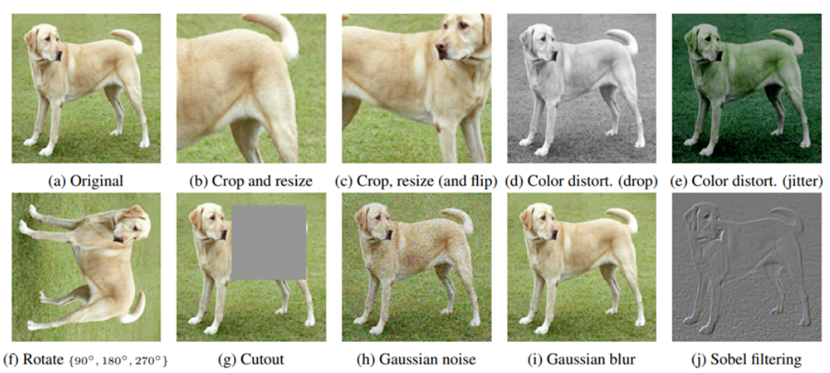
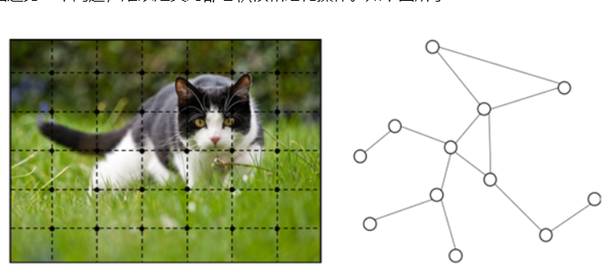
Contrastive Laplacian Eigenmaps
用对比性学习来扩展著名的拉普拉斯特征图，并称其为COntrastive Laplacian EigenmapS（COLES）
最大贡献：构建manifold learning (Laplacian Eigenmaps)， contrastive learning 以及Graph Neural Networks之间的联系。
Motivation：
1.常见的图嵌入方法： Laplacian Eigenmaps、ISOMAP 有不完善的地方
鼓励节点紧密相关时，节点嵌入在嵌入空间中接近，
但这样并不能保证不相关的节点在嵌入空间中彼此分离
2. Jensen-Shannon发散，许多对比性图嵌入的基础，在采样过程中遇到不相干的正负分布会失效。
COLES在设计上避免了sigmoid，而采用了Radial Basis Function（RBF）。同时是最小化Wasserstein距离的替代
3.对比策略时没有negative part

Slide 2


General objective：
推导流程： 1. SampledNCE框架（负采样策略）
Sigma(x)-sigmoid函数
经过后续发展，Yang et al 给出
新时代：
给定一个节点v，采样正样本和负样本然后做binary classification去学习嵌入。v是给定节点，u是采样的正样本节点，u’是负样本节点。

Slide 3



2. COLES框架（基于SampledNCE框架）
-> Sigma函数改为径向基函数RBF k(||x-xc||)=exp{- ||x-xc||^2/(2*σ)^2)
Sigma(x)->x

Slide 4



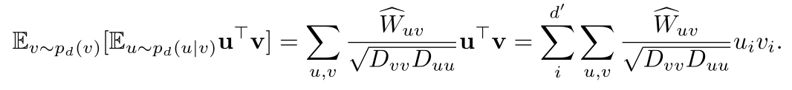

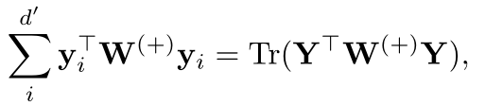
正样本部分：
①对邻接矩阵做对称normalization ：
②向量u，v都做L2 normalization ：
u和v是Y的行数。u_i表示矢量u的第i个元素，y_i是矩阵Y的第i列。
positive part等于laplacian eigenmaps

Slide 5
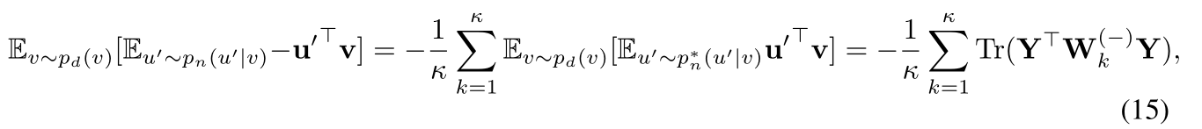
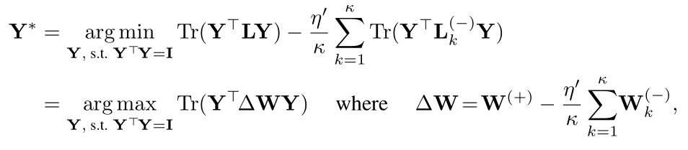


负样本部分：对K个负样本取样本
其中p∗n (u ’ |v)表示在节点u’和v之间建立负链接的某种均匀概率p ’ > 0，这将导致一个稀疏矩阵W 。对这种邻接矩阵进行κ次平均，相当于从负分布中取样。
最小化标准拉普拉斯矩阵特征图
最大化随机拉普拉斯矩阵特征图
缓解负采样的缺乏
Y是行嵌入向量

Slide 6








从两个不同的理论框架角度来证明：
1.从GAN这个框架角度上来看negative sampling：
现代的负采样：
改动：①：
②：real distribution
类似
③：generator distribution
GAN改进方法：-> WGAN

Slide 7
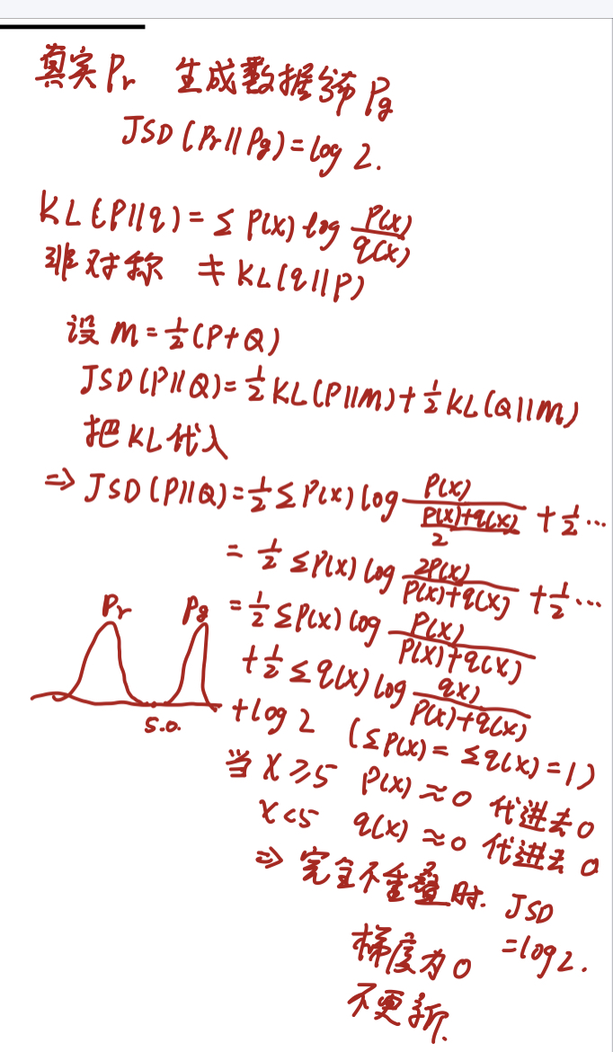


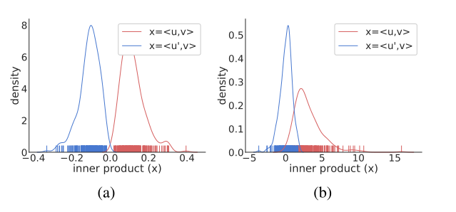
WGAN解决的问题：当两个分布不相干时 JS散度为常数 梯度为0 无能为力
寻找优化函数D(X)：
当pr和pg靠的很近：
传统的对比损失，enjoy JS散度
the Wasserstein distance

Slide 8

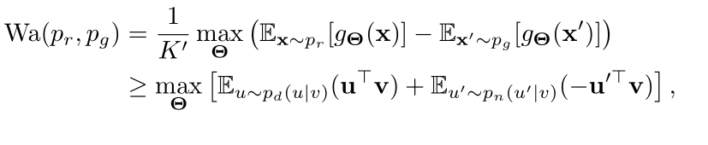
the Wasserstein distance
（推土机距离，最优传输问题）
g(·) 必须是Lipschitz连续函数
约束：
利用Kantorovich-Rubinstein 对偶性：
COLES本质上是最小化了Wasserstein距离的替代物，
相当于解决传统对比损失中JS散度的问题
证明COLES work

Slide 9


第二个角度：COLES enjoy Block-contrastive Loss
源自《A theoretical analysis of contrastive unsupervised representation learning》理论分析：
对于函数F满足 （some R>0）的family ，
block-contrastive loss < a pairwise-contrastive loss
也就是获得更小的loss：
而脱离sigmoid函数，COLES可以推导出这种形式：
同样证明COLES work

Slide 10
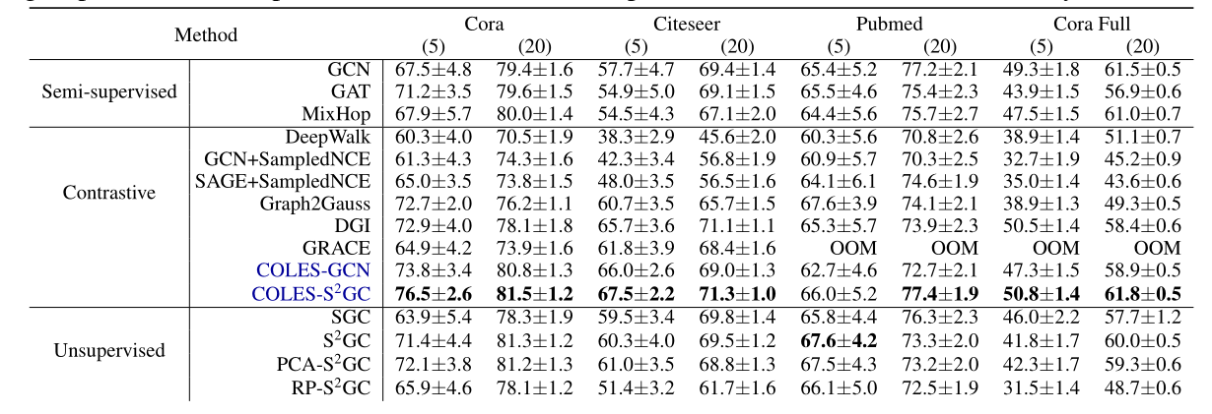
分类表现：
表现超过绝大多数方法，
有的方法超出内存->large scale

Slide 11
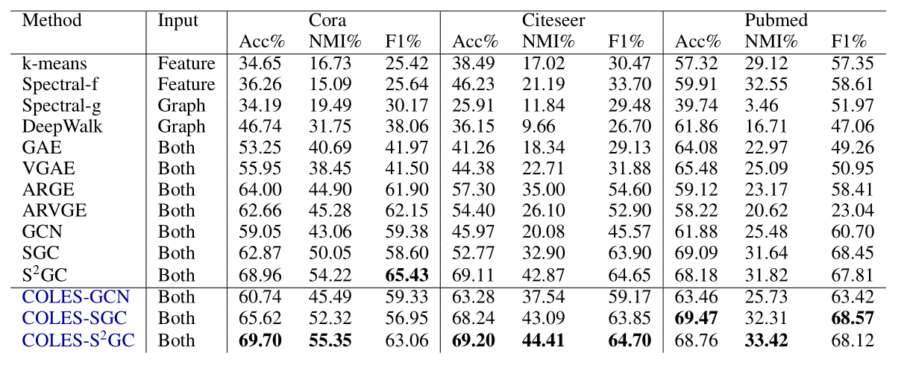
聚类表现：
CLOES的结合对GCN SGC 的聚类效果有着不小的帮助

Slide 12
Celebrated graph embedding methods： Laplacian Eigenmaps and IsoMap
But punishment mechanism is not good enough
modern graph embedding models ：
Often under a Sampled Noise Contrastive Estimation (SampledNCE) framework e.g. Deep Graph Infomax (DGI) GraphSAGE
sigmoid non-linearity ：suboptimal
chosen Graph Neural Network backbone
Laplacian Eigenmaps
<-- Radial Basis Function
Defects of JS div
inspired
known to outperform pair-wise losses
WGAN
GAN
COLES
from the perspective of GAN
the Wasserstein distance
Block-contrastive Loss
COLES minimizes a surrogate of Wasserstein distance
最大贡献：构建manifold learning (Laplacian Eigenmaps)， contrastive learning 以及Graph Neural Networks之间的联系。
疑惑：Negative part 部分不太懂. randomized Laplacian Eigenmap

